Slide 1

Lösen eines realistischen flexiblen Job Shop Scheduling Problems mit diversen Quantum Computing Ansätzen
Team E
Team J
Quantum Computing Programming at QAR Lab
Marktplatz
15.07.2021
TRUMPF und JSSP
QUBO Formulierung
Komplexität und Pruning
Annealing
Gate Model
Q&A und Ausblick

Slide 2
TRUMPF’s Problemstellung – Übersicht
Team E
Team J
j Jobs mit o Operationen auf m Maschinen zum Zeitpunkt t mit Due Date d
Ziel: Minimierung der gesamt Verspätungsminuten über alle Jobs
Input von Trumpf: JobNo., TeilNo., BiegeLinien, Schweißpunkte, Lackierzeit, DueDate
Array: [(0, 0, 8, 7, 7, 319), (0, 1, 2, 0, 5, 319), (1, 0, 3, 3, 8, 377)…]
Biegen – M₀, M₁, M₂
Schweißen – M₃, M₄
Lackieren – M₅

Slide 3
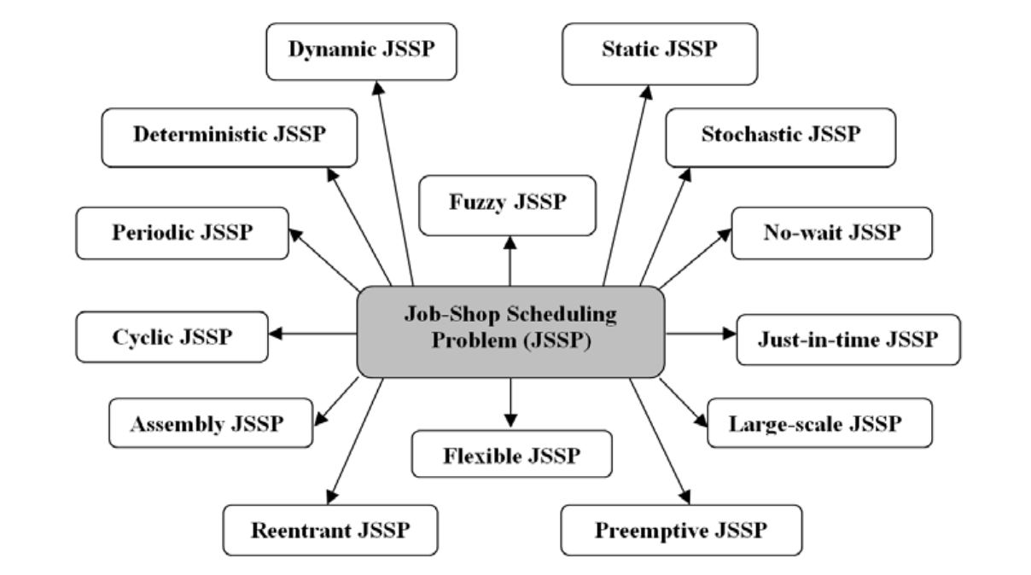
JSSP Kategorien und Komplexität
Team E
Team J
JSSP
Zuweisung von Operationen, zugehörig zu einem Set von Jobs, auf ein Set von Maschinen in einer minimalen Makespan.
Operationen können in Operationstypen gegliedert werden
Jedem Operationstyp steht eine entsprechende Maschine zur Verfügung
Flexible JSSP
Mindestens einem Operationstyp steht mehr als eine Maschine zur Verfügung -> Scheduling und Assignment Problem

Slide 4
Komplexität und Tupel-Darstellung
Team E
Team J
T
1
2
…
…
…
…
…
2000
$$Komplexität:$$
$$O∙M∙T$$
M
Biege-Maschine 1
Biege-Maschine 2
Biege-Maschine 3
Schweiß-Maschine 1
Schweiß-Maschine 2
Lackier-Maschine 1
O
Biegen
Schweißen
Lackieren
$$x_{O, M, T}$$
Problem:
Trumpf’s Beispiel Orderliste ->
Mehr als 1 Mio. Variablen ->
Pruning vonnöten
$$x_{j, p, o,m,t}=\left\{\begin{matrix}1 : & \begin{aligned}\text{O}\text{peration} \text{o} \text{aus} \text{dem} \text{Order}\text{ (}\text{j}, p) \\ \text{wird} auf der Maschine m \\ \text{im} \text{Zeitpunkt} t gestartet\end{aligned} \\ 0 : & \text{otherwise} \end{matrix}\right.$$
$$Binäre Kodierung$$

Slide 5

Kombinatorisches Pruning
Team E
Team J
$$Komplexität:$$
$$O∙MO∙T$$
Wir entfernen alle „unmöglichen“ Variablen. z.B.:
X _{j, p, o, m, t} := X_{0, 0, 2, 1, 5}
-> M₁ (Biege-Maschine) ist nicht in dem Set O₂ (Schweißen)
-> entfernen
1: M_{O} : Anzahl der zulässigen Maschinen für Operationstyp O

Slide 6


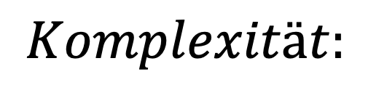
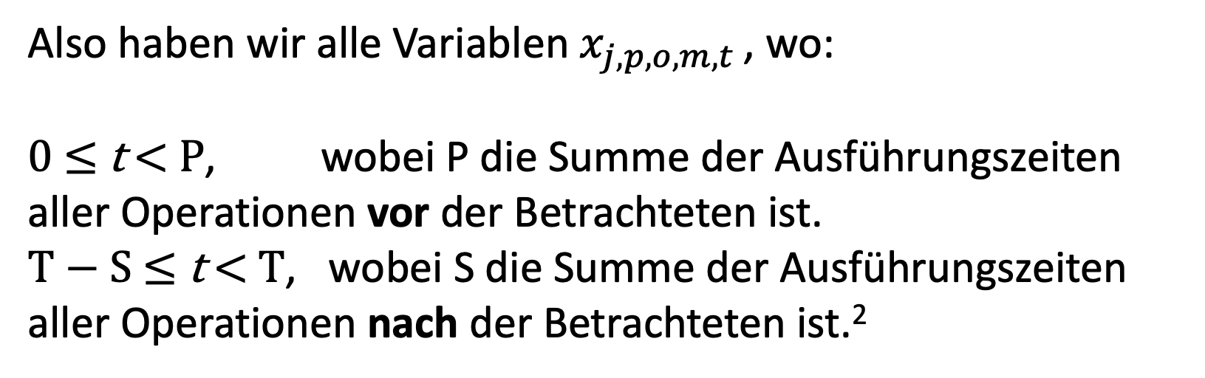
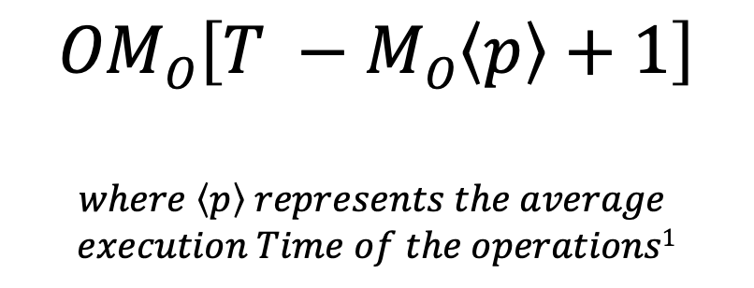
Logisches Pruning (Heads and Tails)
Team E
Team J
Für jede Operation muss Zeit für vorherige and nachfolgende Operationen berücksichtigt werden, daher können wir nun
z.B., Lackieren zur Zeit t = 0 entfernen, sofern wir zuvor Biegen und / oder Schweißen müssen.
$$Komplexität:$$
$$OMO\left[T −MO\left\langle p\right\rangle +1\right]$$
$$where \left\langle p\right\rangle represents the average$$
$$execution Time of the operations1$$
Also haben wir alle Variablen$x_{j, p, o, m, t }$, wo:
$\text{0}\text{ ≤ }\text{t} \text{< }\text{P}$, wobei P die Summe der Ausführungszeiten aller Operationen vor der Betrachteten ist.
$\text{T}\text{ − }\text{S}\text{ ≤} \text{t} \text{<} \text{T}$, wobei S die Summe der Ausführungszeiten aller Operationen nach der Betrachteten ist.²
1. Venturelli 2016
2. Kurowski 2020

Slide 7
Zeit Modulo Pruning
Team E
Team J
Die Bearbeitungszeit aller Operationstypen ist verschieden
Biegen = mod 20sek | Schweißen = mod 30sek | Lackieren = mod 60sek | = mod 10sek
Ansatz: Aufrunden des Zeitschritts auf 30s mit kleiner Ungenauigkeit (10sec) bringt uns von ≈ 2000 Zeitschritten zu ≈ 670.
Praktischer Nutzen in der Industrie: Ungenauigkeiten können als Zeitpuffer genutzt werden.
10 sek Zeitschritte
≈
30 sek Zeitschritte
1
2
3
4
5
6
7
8
9
10
11
12
13
13 Zeitschritte à 20 sek Biegen
1
2
3
4
5
6
7
8
9
9 Zeitschritte à 30 sek Schweißen

Slide 8
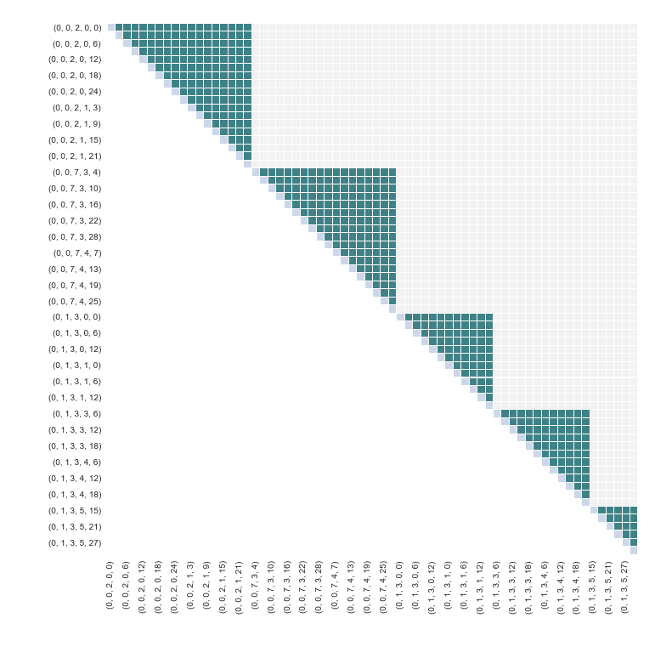
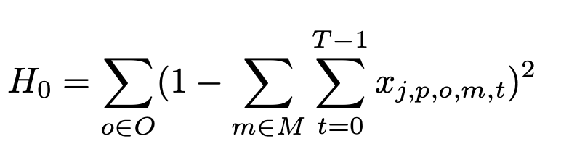



Mathematische Formulierung des JSSP
Team E
Team J
$$Eindeutigkeit$$
$$Precendence$$

Slide 9
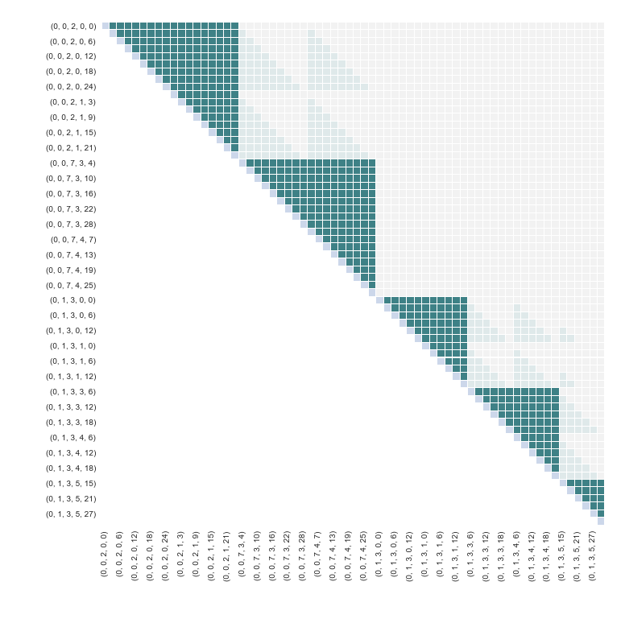
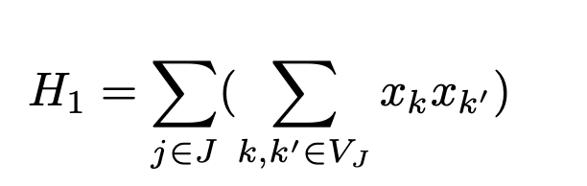

Mathematische Formulierung des JSSP
Team E
Team J
$$Eindeutigkeit$$
$$Reihenfolge$$

Slide 10
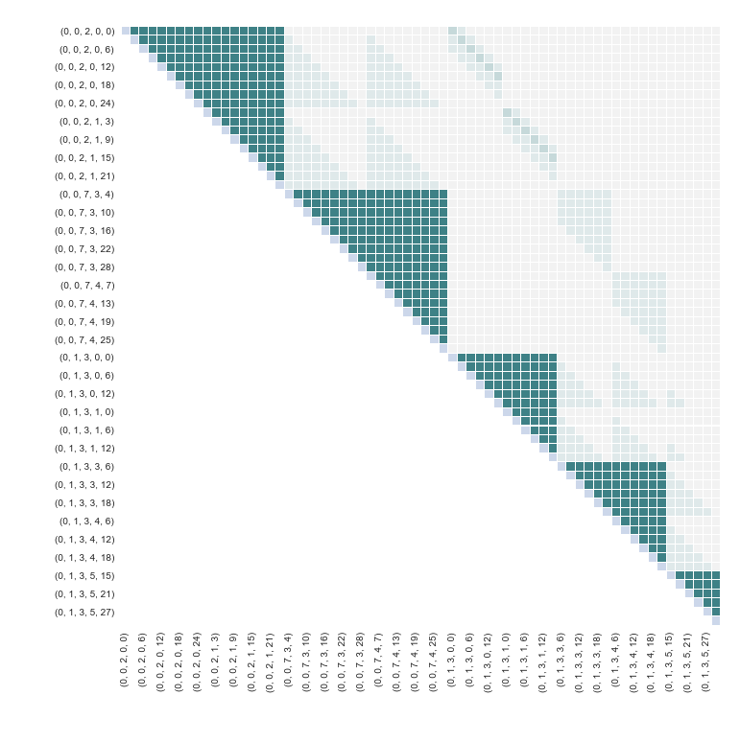
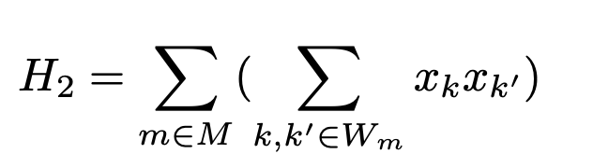


Mathematische Formulierung des JSSP
Team E
Team J
$$Eindeutigkeit$$
$$Reihenfolge$$
$$Maschinenauslastung$$

Slide 11
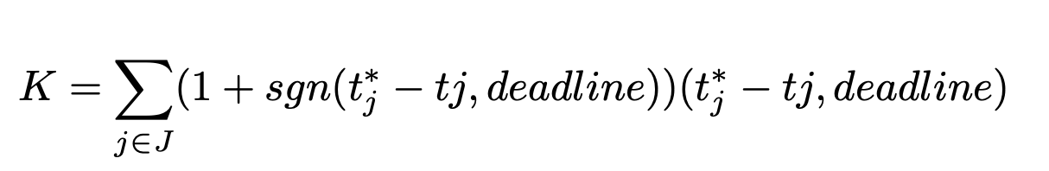


Mathematische Formulierung des JSSP
Team E
Team J
$$Eindeutigkeit$$
$$Reihenfolge$$
$$Maschinenauslastung$$
$$Kostenfunktion$$

Slide 12
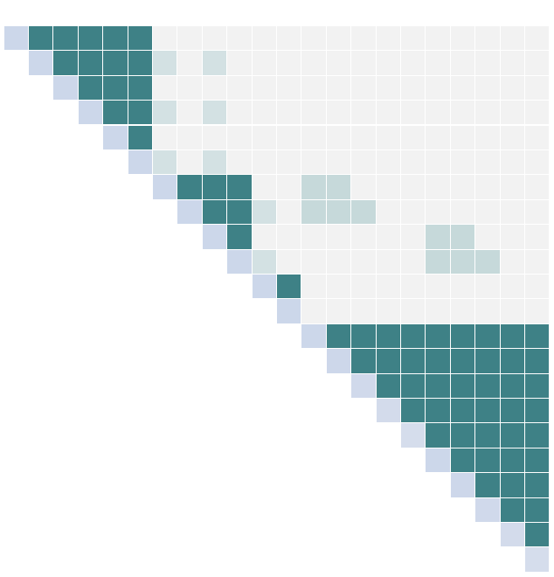
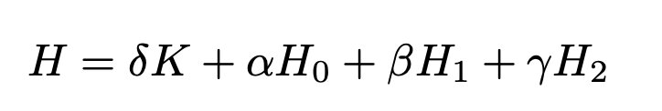
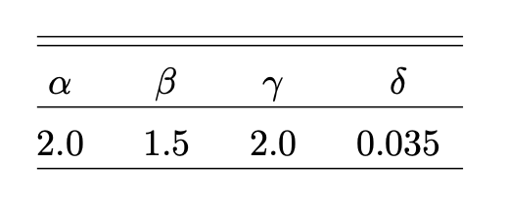
Parameter und finale QUBO
Team E
Team J
𝛼 𝛼 𝛼 𝛼 𝛼
Finale QUBO:
𝛼 𝛼 𝛼 𝛼
β
β
𝛼 𝛼 𝛼
𝛼 𝛼
β
β
𝛼
β
β
𝛼 𝛼 𝛼
𝜸
𝜸
𝛼 𝛼
β
𝜸
𝜸
𝜸
𝛼
𝜸
𝜸
β
𝜸
𝜸
𝜸
𝛼 und 𝛾 als harte Constraints
𝛽 - weiches Constraint
Die Kostenfunktion muss mit 𝛿 so gewählt werden, dass sie die Constraints nicht überlagert, gleichzeitig aber Verspätungen bestraft. Die Parameter wurden mit automatischer Verifikation und Random Walk in ihrem Umfeld als stabil bewiesen.
𝛼 𝛼 𝛼 𝛼 𝛼 𝛼 𝛼 𝛼 𝛼
𝛼 𝛼 𝛼 𝛼 𝛼 𝛼 𝛼 𝛼
𝛼 𝛼 𝛼 𝛼 𝛼 𝛼 𝛼
𝛼 𝛼 𝛼 𝛼 𝛼 𝛼
𝛼 𝛼 𝛼 𝛼 𝛼
𝛼 𝛼 𝛼 𝛼
𝛼 𝛼 𝛼
𝛼 𝛼
𝛼

Slide 13
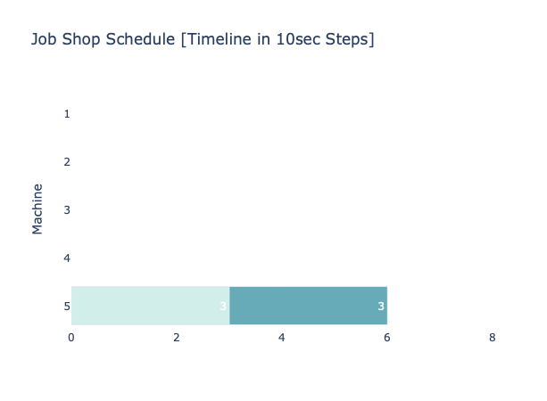
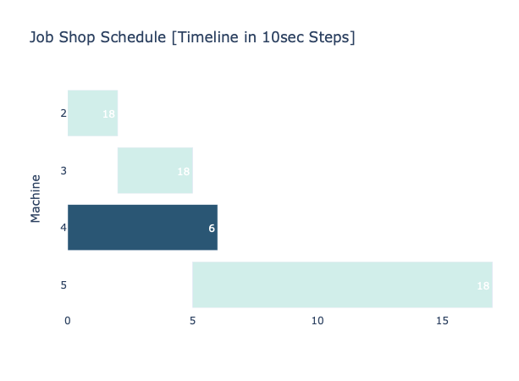
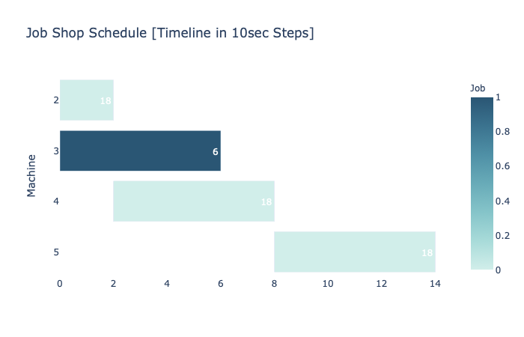
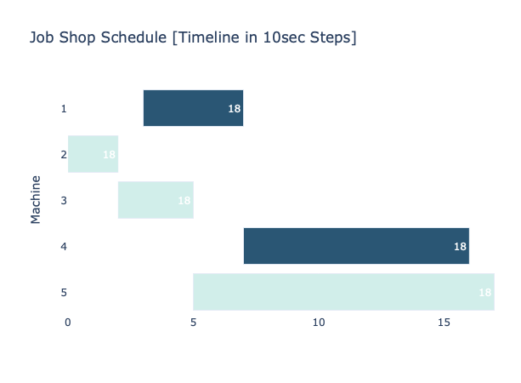
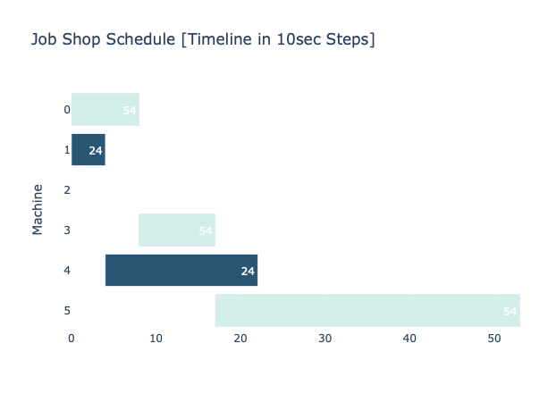
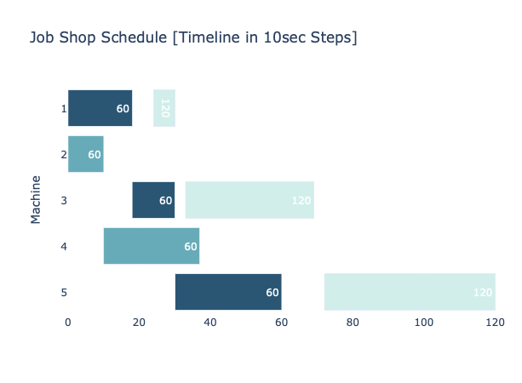
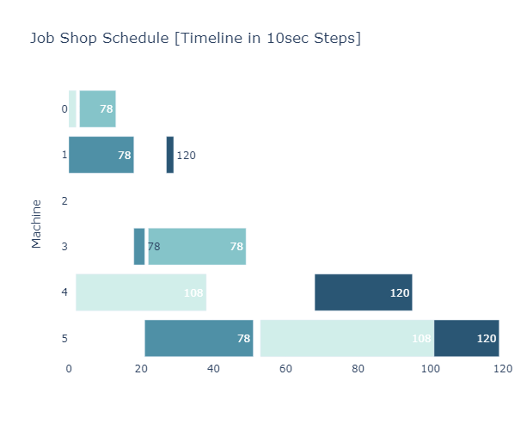
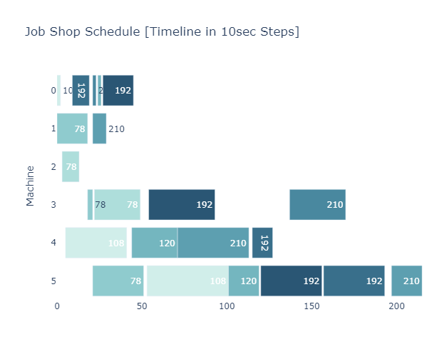
Vorgehen
5
10
Team E
Team J
Randomisierte und auf feste Komplexitäten reduzierte Job Sets zur besseren Vergleichbarkeit
Ausführung mit generischen Algorithmen, auf klassischen CPUs, sowie simulierten und echten Quantencomputern
QGM: JobSet 10 QA: JobSet 10 bis 5000
20
50
100
500
1000
5000

Slide 14

Annealing – Übersicht der Ergebnisse
Team E
Solver \ Komplexität: | 10 | 20 | 50 | 100 | 500 | 1000 | 5000
Pyschedule | ✓ | ✓ | ✓ | ✓ | ✓ | ✓ | 𝖷
QBSolv | 100% | 100% | 100% | 62.5%¹ | 100% | 8.0% | 5.0%
D-Wave Neal | 82.4% | 79.2% | 56.2% | 1.6% | 0.6% | 0.2% | 𝖷
D-Wave Advantage | 26.6% | 1.8% | 0.3% | 0.2% | 𝖷 | 𝖷 | 𝖷
Fujitsu DAU | 99.5% | 31.1% | 4.4% | 1.3% | 0.9% | 𝖷 | 𝖷
Hybrid: QBSolv + D-Wave | 100% | 100% | 100% | 73.2% | 52% | 45% | 100%²
Hybrid: D-Wave Leap | ✓ | ✓ | ✓ | ✓ | ✓ | ✓ | ✓
1: Anomalie wird später genauer erklärt.
2: Aufgrund von mangelnder Rechenzeit nur mit num_reads = 1 berechnet.

Slide 15
Ergebnisse je Komplexitätsklasse
Team E
Fujitsu DAU klar höhere Performance und Präzision
D-Wave Advantage nur bei Komplexitätsklassen 10 – 20 zuverlässig
D-Wave: Embedding konnte nur bis einschließlich Komplexität 100 gefunden werden
Fujitsu DAU liefert selbst bei Komplexität 500 noch ausreichend Good Know Solutions

Slide 16
Streuung der Annealer im Vergleich
Team E
Ab Komplexität 50 bereits sehr starke Streuung
Für 10 und 20 jedoch noch zuverlässig (Trotzdem durch Quanteneffekte größere Abweichungen als bei Fujitsu DAU)
Selbst bei Komplexität 100 alle Ergebnisse in einem guten Intervall
Bis 50 fast ausschließlich Ergebnisse mit Verletzung der Deadline

Slide 17



Key Takeaways der D-Wave Parameter
Team E
Embeddings
Chain Strength
Annealing Time
Annealing Schedule
Gute Embeddings hatten den größten Einfluss auf die Ergebnisse
minorminer konnte nur für <500 Embeddings berechnen – lokal und remote
Selbst mit guten gespeicherten Embeddings schwankten die Ergebnisse stark

Slide 18

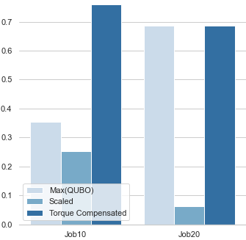
Key Takeaways der D-Wave Parameter
Team E
Embeddings
Chain Strength
Annealing Time
Annealing Schedule
max(QUBO) – empfohlener Startwert – hatte stetige, mäßige Resultate
Scaled (skaliert zur größten Bias) hatte die schlechtesten Ergebnisse
Beste Resultate: torque compensation um Chain Breaks zu verringern

Slide 19

Key Takeaways der D-Wave Parameter
Team E
Embeddings
Chain Strength
Annealing Time
Annealing Schedule
Annealing Time sollte mit Problemgröße wachsen
Aber: Mit zunehmender Komplexität näherten sich die Ergebnisse der Normalverteilung
Letztendlich Default Annealing Time (20 μs) ausreichend

Slide 20

Key Takeaways der D-Wave Parameter
Team E
Embeddings
Chain Strength
Annealing Time
Annealing Schedule
Quench, Pause , Quench and Pause/Reverse Annealing (mit jeglichen Parameter Kombinationen)
Mit besten Parametern lediglich den zuvor besten Resultaten angenähert
Auch Streuung wurde nicht verbessert

Slide 21





Hybrider Ansatz mit Leap und QBSolv
Team E
QUBO Problem
Lösung
Kommentare
Jedes Jobset konnte mit D-Wave Leap gelöst und verifiziert werden
Jedoch kaum Informationen über den/die verwendeten Decomposer
QBSolv konnte jedes JobSet lösen, aber die BKS (%) sinken mit zunehmender Komplexität
Classical computing
Dekomposition
Hybride Lösung

Slide 22
Hybrider Ansatz (QBSolv) Ergebnisse in Anhängigkeit der Sub-QUBO Größe
Team E
Kommentare
Außerdem ist Qbsolv als Decomposer mit der Sub-QUBO Größe abhängig von der Struktur des Problems
Hier: Set A vs Set B hat merkbar unterschiedliche Ergebnisse in Abhängigkeit der Sub QUBO Größe
Set A hat einen sehr langen Paint Job der sich schlecht in kleinere Sub-Probleme unterteilen lässt

Slide 23






Quantum Gate Model - Struktur
Team J
Mixer Hamiltonian
Linear part
QUBO-Matrix
QUBO-Dict.
{{0, 1} = 1,..}
Ising-Modell
Pauli-Gate
Infused
Cost Hamiltonian
QGM-Circuit
Results
Quadratic part

Slide 24
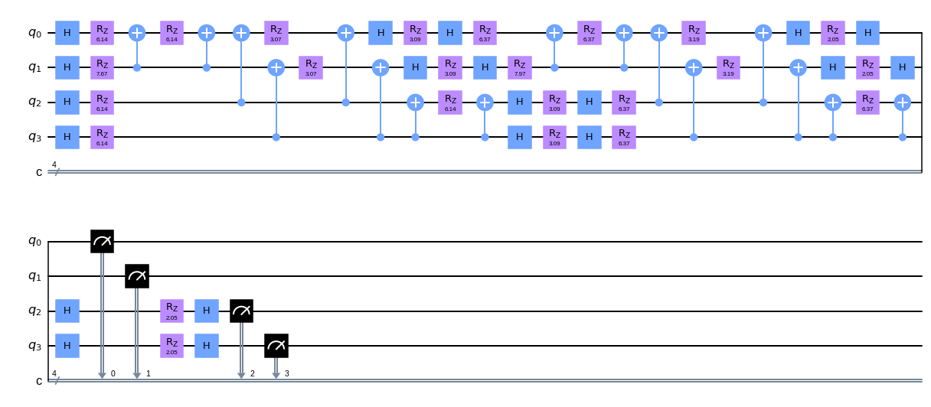
Quantum Gate Model Circuits
Team J
Jobset = [(0, 0, 0, 0, 0.5, 0.5), (1, 0, 0, 0, 0.5, 1)]

Slide 25
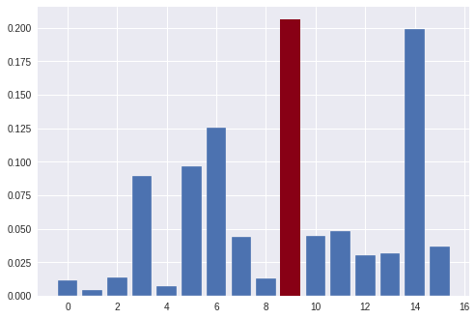
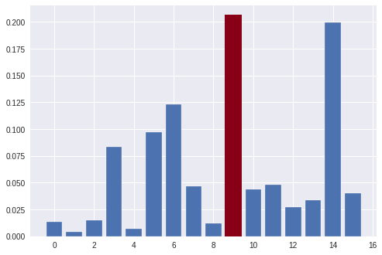
Qulacs-Simulator Ergebnisse
Team J
Einmal optimierte Startparameter
Zweimal optimierte Startparameter
Relative Häufigkeit der Belegungen
Relative Häufigkeit der Belegungen
Belegungen
Belegungen
250-fach voroptimiert
Richtige Ergebnisbelegung (Bitstring 1001)
250-fach voroptimiert und 20-fache Optimierung während der Laufzeit
Verbesserung kaum sichtbar
Richtige Ergebnisbelegung (Bitstring 1001)

Slide 26
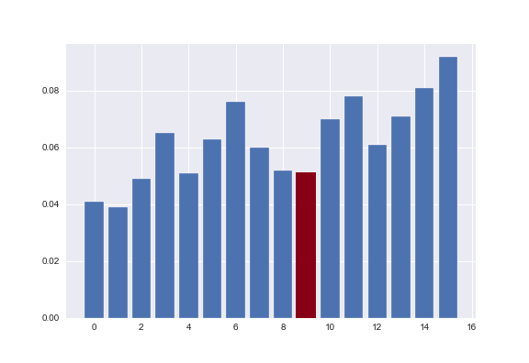
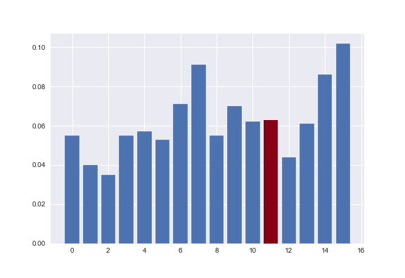
Rigetti Gate Model Ergebnisse
Team J
Einmal optimierte Startparameter
Zweimal optimierte Startparameter
Relative Häufigkeit der Belegungen
Relative Häufigkeit der Belegungen
Belegungen
Belegungen
250-fach klassisch voroptimiert
Kaum auswertbares Ergebnis
Falsche Ergebnisbelegung (1111 statt 1001)
250-fach klassisch voroptimiert und 20-fache Optimierung während der Laufzeit auf QC
Verbesserung sichtbar
Falsche Ergebnisbelegung (1111 statt 1001)

Slide 27
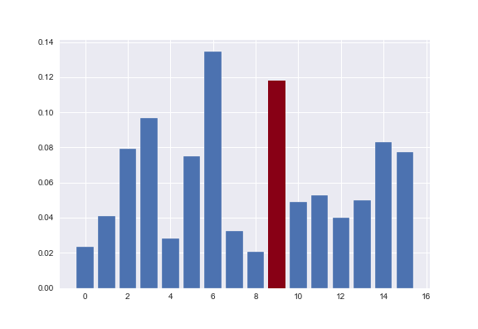
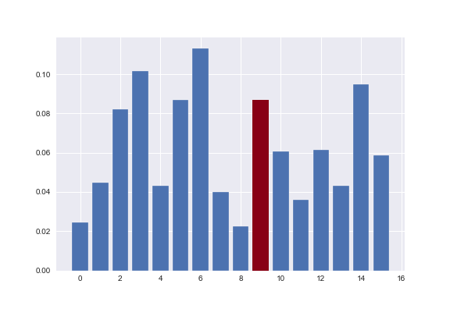
IBM Gate Model Ergebnisse
Team J
Einmal optimierte Startparameter
Zweimal optimierte Startparameter
Relative Häufigkeit der Belegungen
Relative Häufigkeit der Belegungen
Belegungen
Belegungen
250-fach klassisch voroptimiert
Richtiges Ergebnis auf zweitem Platz
Gute Varianz der Ergebnisse
250-fach klassisch voroptimiert und 20-fache Optimierung während der Laufzeit auf QC
Gute Varianz der Ergebnisse
Einfach optimiertes Ergebnis ist deutlich besser

Slide 28
Ausblick: Wann schafft es die Quantum Supremacy in die Industrie?
Team E
Team J
Rigetti/IBM Gate Model
D-Wave Quantum Annealing
Fehlerkompensierte QGM
Next Gen: Über 1.000 Qubits³
Noise/Fehler-Korrektur benötigt
Mit schnellem Zugang zu Hybriden Ansätzen JSSP lösbar bis zu 1 Mio. Variablen²
Intuitivere GUI (Middleware)
Fujitsu Digital Annealing
Next Gen: Über 1 Mio. Variablen¹
Liefert bei JSSP jetzt schon relevante Ergebnisse
1: Fujitsu Limited 2020
2: D-Wave Leap (Hybrid Solver)
3: IBM Roadmap als Orientierung
Notes:
Annealing leistungsfähiger und präziser als QGM
Fujitsu aber rein Quantum Inspired -- kein Quanten Computer
Annealer schon seit 10 Jahren im aktiven Einsatz
QGM braucht daher noch Finanzierung und Forschung

Slide 29
Q
&
A

Slide 30
Ergebnisse je Komplexitätsklasse – Vorher/Nachher
Team E
64
44
25
32
26
16
1,4
1,8
1.1
2.9
Bei Job10 und Job20 noch Verbesserung durch Parameter Anpassung möglich
Bei Job10 bis Job50 Verbesserung deutlich – Bei Job100 jedoch nicht mehr
Notes:
Type 10. 20 50 BKS 16.36 1.42 0.25 After 25 1.8 0.25 GKS 44.7 26.8 1.1 After 64 32 2.94

Slide 31

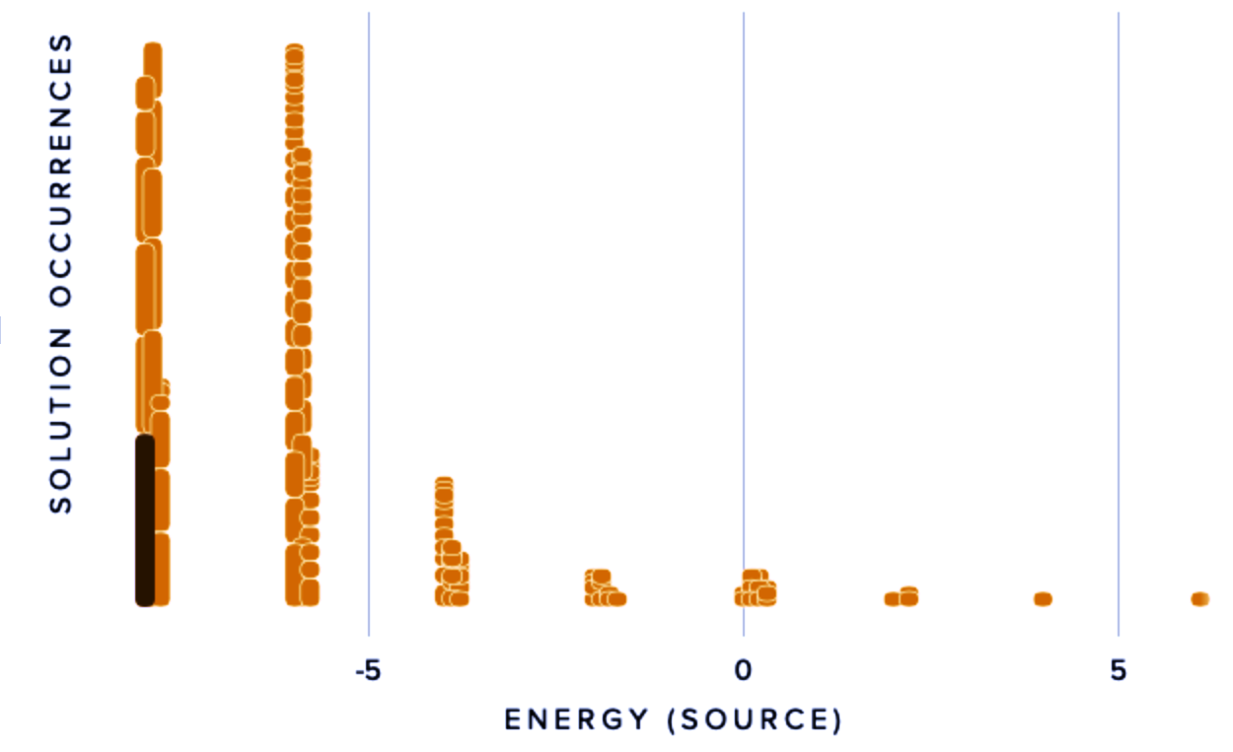
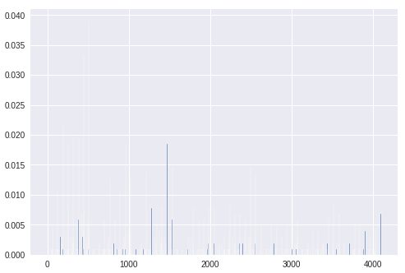
Vergleich QA und QGM
Team E
Team J
Raus?
Jobset = [(0, 0, 1, 2, 1, 3), (1, 0, 0, 2, 0, 1)]
D-Wave
Rigetti
Ergebnis Bitstring QA
Qubit | [0] | [1] | [2] | [3] | [4] | [5] | [6] | [7] | [8] | [9] | [10] | [11]
QA | 0 | 0 | 1 | 0 | 1 | 1 | 1 | 0 | 0 | 0 | 0 | 0
QGM | 1 | 1 | 1 | 1 | 1 | 1 | 1 | 1 | 1 | 0 | 0 | 0
Ergebnis Bitstring QGM

Slide 32
Quantum Annealing
Übersicht der Solver
Klassisch: pyschedule, QBSolv
Simuliert: D-Wave Neal
QPU: D-Wave Advantage, Fujitsu DAU
Hybrid: D-Wave + QBSolv, D-Wave Leap
Hardware Vergleich der QPUs
D-Wave Advantage > 5.000 Qubits; Anzahl der Koppler pro Qubit liegt bei 15.
Pegasus-Einheitszelle: 48 Hälften von Qubits mit internen, externen und ungeraden Kopplern
Fujitsu DAU Version 2: 8.192 Bits und 64-Bit Abstufungen

Slide 33
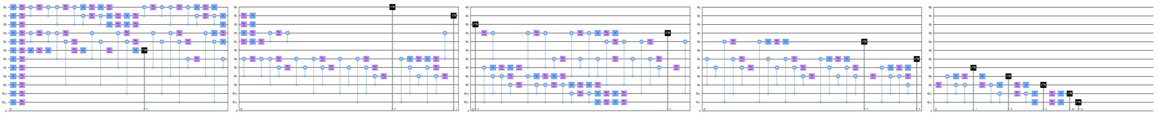
Quantum Gate Model Circuits
Jobset = [(0, 0, 1, 2, 1, 3), (1, 0, 0, 2, 0, 1)]

Slide 34
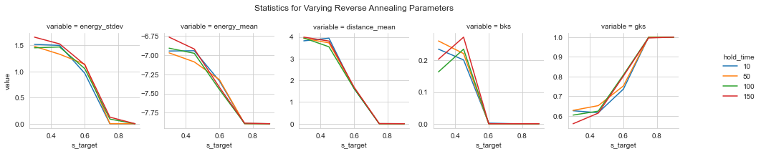
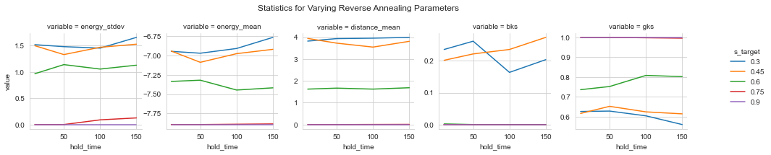
Reverse Annealing Parameter Variations

Slide 35
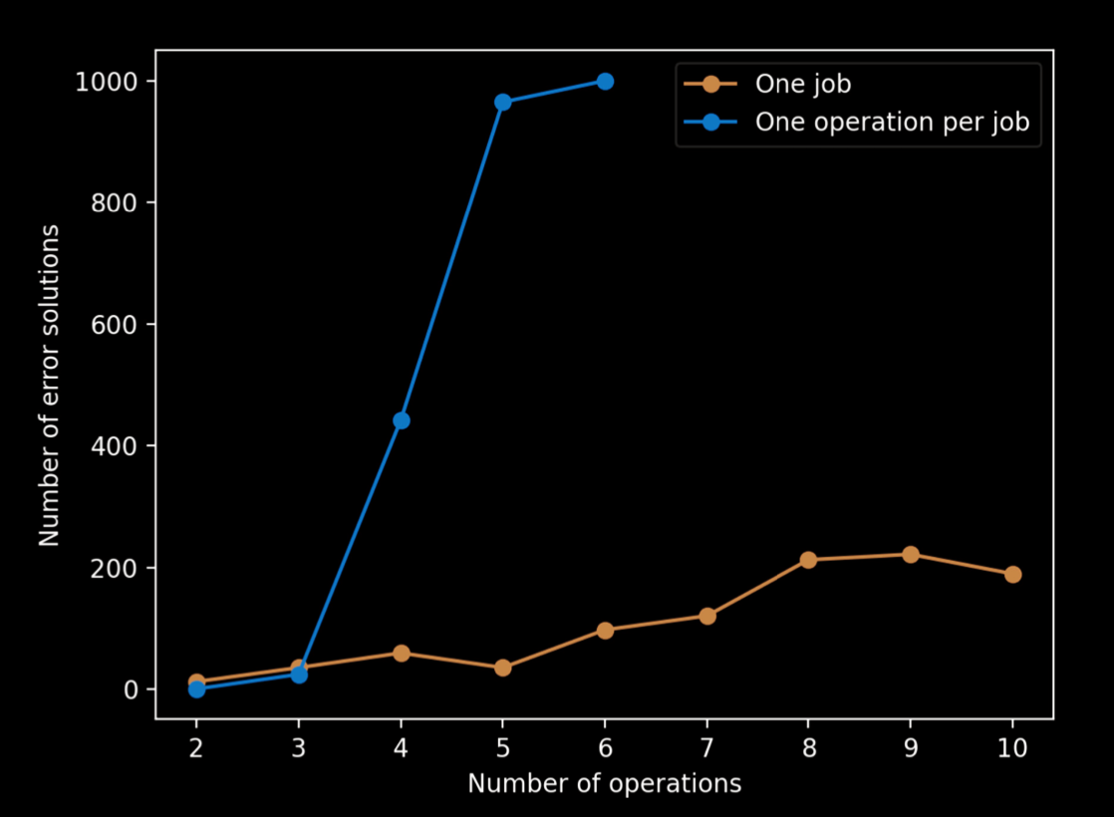
Complexity of Flexible Job Shop Scheduling
Additional Complexity compared to Standard JSSP:
Different number of machines per operation (3, 2, 1)
Not every operation has to be included (e.g., only bending & painting)
Note: Errors for n Operations: with more Operations in less Jobs <<< less Operations in more Jobs
Graph by K. Kurowski et al.
Time for every Job and Operation different: 20sec, 30sec,…8min → multiples of 10 sec → ≈2000 Time Steps in 340min (Deadlines)
Complexity: O * M * T = 3 * 6 * 2000 = 36.000

